Slide 1
Fundamentos de PRogramación
Arreglos unidimensionales y bidimensionales

Slide 2
Temas:
Diferencia entre variables y constantes.
Introducción a Arreglos.
Arreglos unidimensionales.
Arreglos bidimensionales.
Evaluación:
Práctica Calificada (Fundamentos de programación)

Slide 3


Variables y Constantes
Las constantes y las variables tiene la misma misión “Almacenar datos” pero la diferencia es que una es mutable(variables) y la otra es NO mutable (constantes)
Variable:
Constante:

Slide 4
Arreglos
Una estructura de datos es una forma de almacenar, representar y organizar un conjunto de datos. Existen desde las estructuras de datos más simples, capaces de almacenar un solo valor a la vez como las variables y las constantes. Después, dentro del grupo de estructuras de datos complejas tenemos a aquellas organizaciones que nos permiten almacenar un conjunto de datos, como las estructuras de datos estáticas y las estructuras de datos dinámicas.

Slide 5
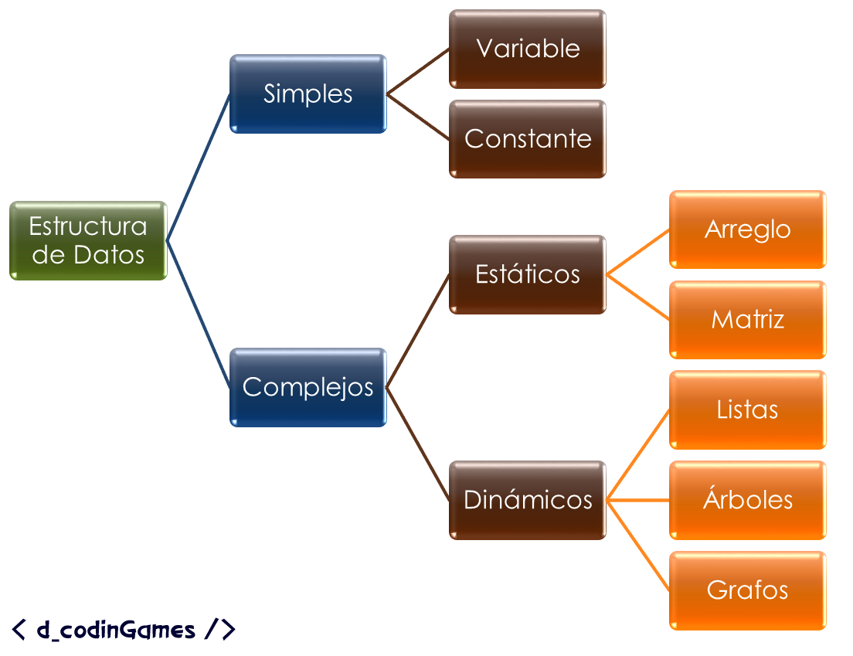

Slide 6
Arreglos
Un arreglo es una estructura de datos que puede almacenar un conjunto de datos de un mismo tipo. Los datos se almacenan en forma contigua. Mientras que la variable x sólo puede almacenar un único valor a la vez, el arreglo z puede contener un conjunto de n datos del mismo tipo. Sin embargo, tanto x como z son variables.

Slide 7
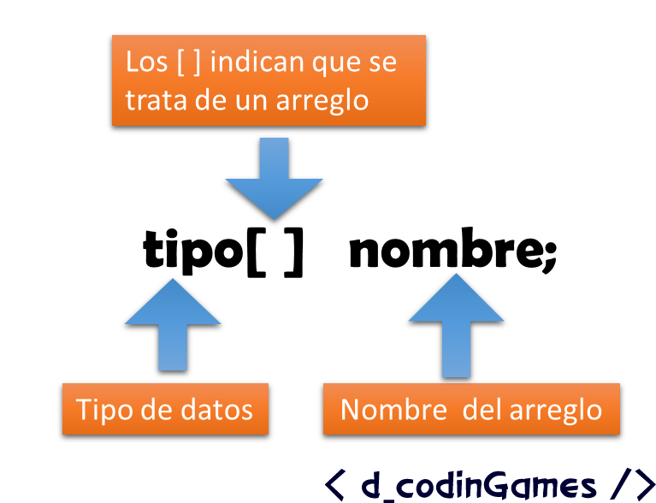
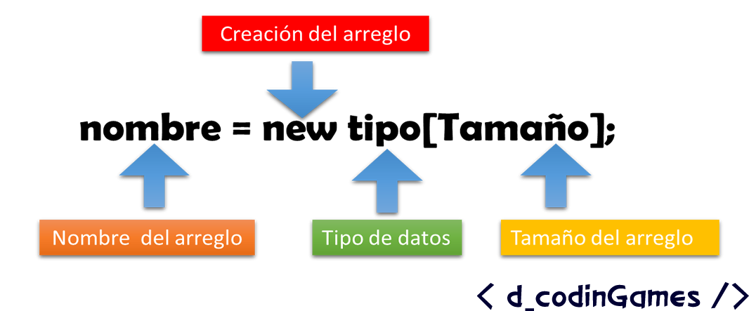
Arreglos Unidimensionales

Slide 8
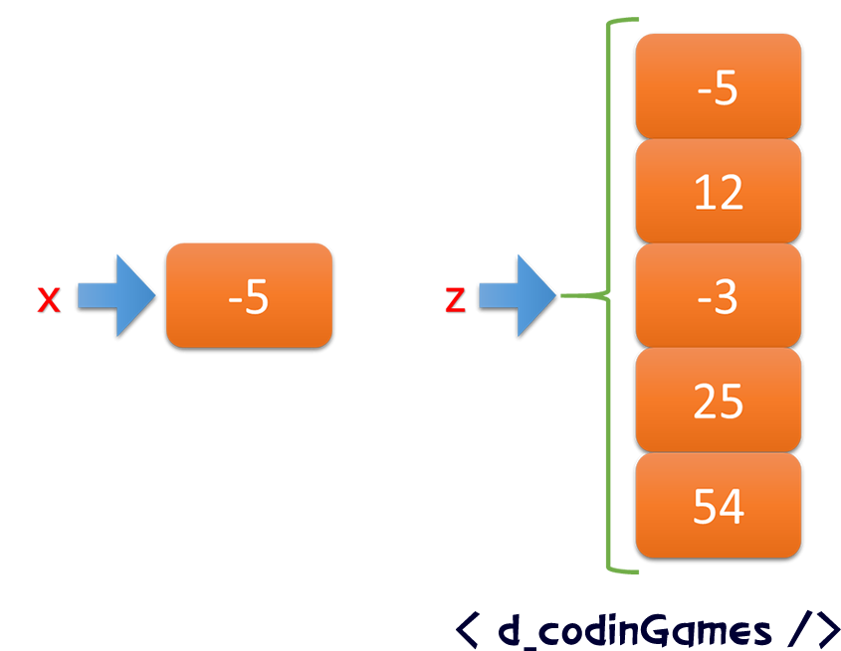

Slide 9
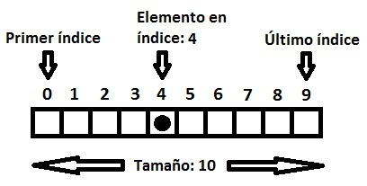

Slide 10
Arreglos Bidimensionales
La dimensión de un arreglo es el tamaño del arreglo, y define la forma de organizar los datos. Un arreglo puede ser unidimensional (tener sólo una dimensión), bidimensional (dos dimensiones) y tridimensional (tres dimensiones)
La organización lógica de los datos en un arreglo nos permite utilizarlos de forma muy diversa. En realidad, Java no pone restricciones en cuanto al número de dimensiones que puede tener un arreglo, pero para los programadores es más compleja su manipulación a mayor número de dimensiones.

Slide 11
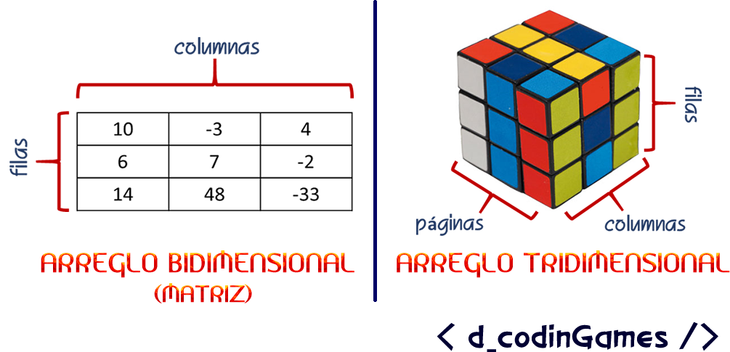

Slide 12
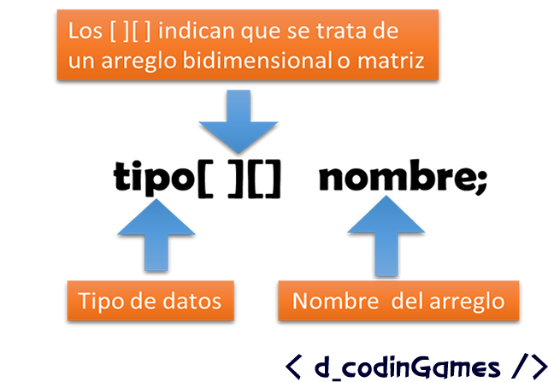

Slide 13
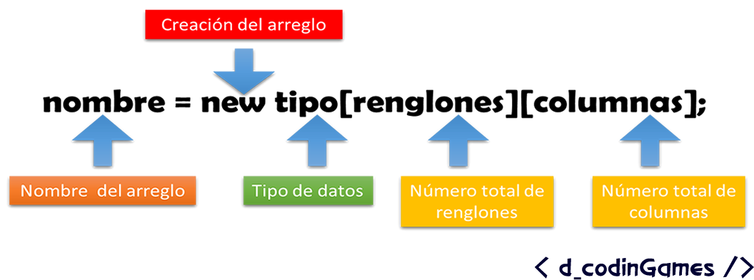

Slide 14
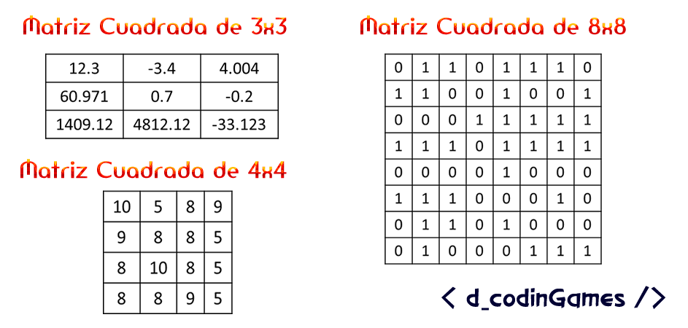

Slide 15
